Slide 1

SISTEM INFORMASI MANAJEMEN

Slide 2

MELINDUNGI SISTEM INFORMASI

Slide 3
KERENTANAN DAN PENYALAH GUNAAN SISTEM
Pengamanan (security) merujuk pada kebijakan, prosedur dan pengukuran teknik yang digunakan untuk mencegah akses yang tidak sah, penggantian, pencurian atau kerusakan fisik pada sistem informasi
Pengendalian (control) terdiri atas semua metode, kebijakan, dan prosedur organisasi yang menjamin keselamatan aset-aset organisasi, ketepatan dan keandalan catatan rekeningnya serta kepatuhan operasional pada standar-standar manajemen.

Slide 4
MENGAPA SISTEM INFORMASI PERLU DILINDUNGI
Ketika terkonsentrasinya data dalam bentuk elektronik
Prosedur yang tidak tampak lagi karena otomatisasi proses
Sistem informasi rentan terhadap perusakan, penyalahgunaan, kesalahan (error), kecurangan dan gangguan pada hardware dan software.
Sistem informasi berbasis web merupakan sistem yang paling rentan karena dapat diakses oleh semua orang sehinga lebih mudah mendapat serangan dari pihak luar.
Tantangan pengamanan jaringan Nirkabel (Wi-Fi)
Adanya Software berbahanya ; Virus, Worm, Trojan Horse dan Spyware
Adanya Hacker/Cracker dan Vandalisme Maya (Cybervandalism) seperti : Spoffing dan Sniffing, Serangan penolakan Layanan (Denial of Service)
Kejahatan Komputer dan Terorisme Maya seperti Pencurian
Indetitas seperti Phising dan Pharming
Adanya Ancaman Internal seperti Karyawan.
Adanya Kerentanan Software (Malware) seperti Windows

Slide 5
NILAI BISNIS DARI PENGAMANAN DAN PENGENDALIAN
Pengamanan dan Kontrol sangatlah penting tetapi sering
diabaikan dalam melakukan investasi sistem informasi
Perusahaan yang mengandalkan sistem komputer untuk melakukan fungsi-fungsi bisnis utamanya dapat mengalami kerugian penjualan dan produktivitas, karena hilangnya aset informasi seperti : catatan rahasia karyawan, rahasia dagang, atau rencana usaha perusahaan.
Undang-undang sepeti HIPPA (Health Insurance portability and Accountability Act) 1996, Sarbanes –Oxley dan Gramm-Leach-Billey, Informasi dan Transaksi Elektronik (ITE) mengharuskan perusahaan untuk mempraktekan manajemen catatan elektronik yang ketat dan mematuhi standar-standar yang tegas dalam hal pengamanan, privasi dan kontrol.

Slide 6
MENETAPKAN KERANGKA KERJA UNTUK PENGAMANAN DAN PENGENDALIAN
Penilaian resiko (Risk Assessment)
Kebijakan Pengamanan
Memastikan Keberlangsungan Bisnis
Perencanaan Pemulihan bencana dan
Perencanaan keberlangsungan Bisnis
Alih kontrak pengamanan
Peran Proses Audit

Slide 7
TEKNOLOGI DAN PERANGKAT PENGAMANAN
Menggunakan Kontrol Akses (acess control) terdiri atas semua kebijakan dan prosedur yang digunakan perusahaan untuk mencegah akses tanpa izin kesistem yang dilakukan oleh pihak internal dan pihak luar.
Menggunakan Autentikasi (authentication) adalah kemampuan untuk mengetahui siapa pengguna itu. Teknologi yang dipakai seperti : Token, Smart Card dan Biometrik.
Menggunakan Firewall merupakan kombinasi Hardware dan software yang mengendalikan arus lalu lintas jaringan yang masuk dan keluar. Secara umum diletakan antara jaringan internal pribadi organisasi dan jaringan ekternal yang tidak dipercaya seperti Internet.
Sistem Deteksi Ganguan (Network Detection System) menggunakan perangkat yang selalu aktif melakukan pemantauan yang diletakan dititik- titik yang paling rentan dalam jaringan perushaaan untuk secara kontinyu mendeteksi dan menghalangi para penyusup
Mengunakan Software antivirus dan Antispyware
Mengamankan Jaringan Nirkabel menggunakan WEP (wired Equivalent Privacy) dan VPN (Virtual Private Network)

Slide 8
TEKNOLOGI DAN PERANGKAT PENGAMANAN (LANJUTAN)
Enkripsi dan Infrastruktur Kunci Publik
Enkripsi adalah proses mengubah teks atau data biasa menjadi teks bersandi rahasia (chipper) sehingga tidak dapat dibaca oleh siapapun selain pengirim dan penerima yang dimaksudkan.
Data diekripsi menggunakan kode numerik rahasia yang dinamakan kunci enkripsi. Pesan harus dideskripsi oleh penerima
Dua Metode Enkripsi dalam Web adalah SSL (Secure socket
layer) , TLS (Transport Layer Security) dan S-HTTP (Secure
Hypertext Transfer protocol)
Menggunakan Setifikat
Digital mengkombinasikannya publik untuk memberikan
dengan enkripsi kunci
perlindungan lebih pada saat transaksi elektronik dengan
cara mengautentikasi indentitas seorang pengguna.

Slide 9
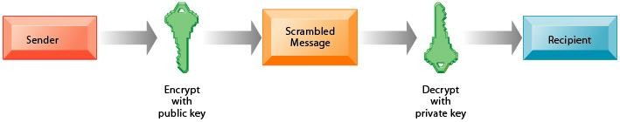
ENKRIPSI KUNCI PUBLIK
Sistem enkripsi kunci publik dapat dipandang sebagai serangkaian kunci publik dan privat, yang mengunci data ketika ditransmisikan dan membuka kunci tersebut ketika datanya diterima.
Pengirim mencari kunci privat penerima dalam satu direktori dan menggunakannya untuk mengenkripsi pesan. Pesan ini kemudian dikirim dalam bentuk terenkripsi melalui internet atau jaringan lainnya. Ketika pesan terenkripsi itu tiba, penerima menggunakan kunci privatnya untuk mendekripsi data dan membaca pesan itu.

Slide 10
SERTIFIKASI DIGITAL
Sertifikasi digital membantu menentukan identitas atau aset elektronik. Sertifikat Digital melindungi transaksi online dengan cara memberikan komunikasi yang aman, terenkripsi dan online.

Slide 11
MENGELOLA SISTEM DIGITAL

Slide 12
PENGGERAK BISNIS GLOBAL
FAKTOR BUDAYA UMUM
  Teknologi tranfortasi
dan komunikasi global
  Perkembangan dari
Budaya global
  Munculnya Norma
sosial global
  Stabilitas Politik
  Dasar Ilmu
pengetahuan Global
FAKTOR BISNIS KHUSUS
  Pasar Global
  Produksi dan Operasi
Global
  Koordinasi Global
  Tenaga Kerja Global
  Skala Ekonomi Global

Slide 13
TANTANGAN BAGI MANAJEMEN DALAM MENGEMBANGANKAN SISTEM GLOBAL
Menyepakati kebutuhan pengguna bersama
Membawa perubahan kedalam proses bisnis
Mengoordinasikan pengembangan aplikasi
Mengoordinasikan perluncuran piranti lunak
Mendorong pengguna lokal untuk mendukung sistem global

Slide 14
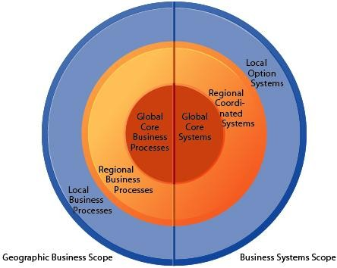
SISTEM GLOBAL, REGIONAL DAN LOKAL
Biaya Agensi dan biaya koordinasi lainnya akan meningkat ketika perusahaan melakukan transisi dari sistem pilihan lokal menjadi sistem regional dan global.
Biaya Transaksi dari berpartisipasi dalam pasar global dapat menurun ketika perusahaan mengembangkan sistem global
Strategi yang tepat akan mengurangi biaya agensi dengan mengembangkan hanya beberapa sistem global yang inti saja, yang penting bagi operasi global, sedangkan sistem yang tidak vital dapat diserahkan kepada unit- unit lokal dan regional.

Slide 15
MASALAH JARINGAN INTERNASIONAL
Kualitas Jaringan
Keamanan
Biaya dan Tarif
Pengelolaan jaringan
Penundaan dalam pemasangan
Kualitas layanan internasional yang lemah
Batasan-batasan peraturan
Kapasitas Jaringan

Slide 16
KISI-KISI UAS
Sabtu, 30 Mei 2009; Jam : 08.00-10.00
Sifat Ujian : Open Book
Materi : Pertemuan 5 sampai Pertemuan hari ini
Bentuk Ujian : - 7 Soal Essay (Bobot 70%)
- 3 Soal Kasus : ERD, LRS dan Use Case
Diagram
(bobot 30 %)

Slide 17
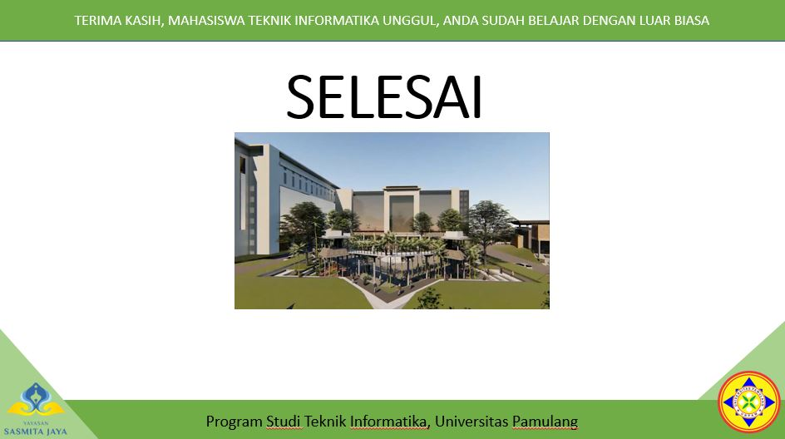
SELESAI

